Slide 1
Hvilke madrasser skal vi anvende til tryksårsforebyggelse?
MTV af statiske topmadrasser til forebyggelse af tryksår
Aase Fremmelevholm og Mette Bøg Horup
Tue Kjølhede og Kristian Kidholm
Sår i Syd Temadag d. 8. oktober 2018

Slide 2
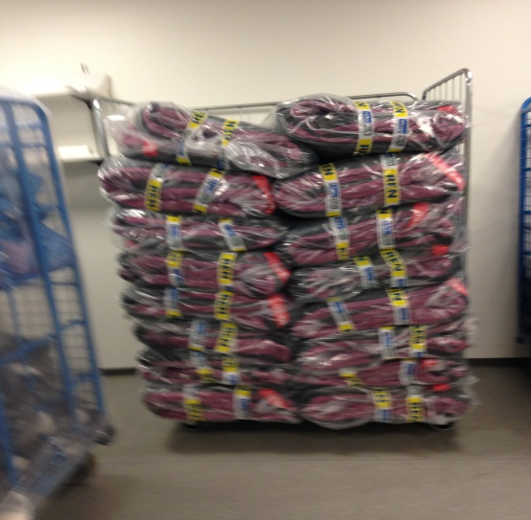
Baggrund
Hvorfor bruger vi så mange vekseltrykmadrasser?
Erfaringer fra Region Midtjylland
Qaseem et. al (2015) anbefaler statiske madrasser:
  Samme kliniske effekt
  Billigere

Slide 3
Baggrund
To statiske specialmadrasser afprøves på afd. O og G, OUH
  Stimulite
  Tempur
Ønske om udarbejdelse af en Medicinsk TeknologiVurdering (MTV)
Finansieret af Region Syddanmarks MTV-pulje med 350.000 kr.
Regional styregruppe

Slide 4
Formål med MTVen
Organisation
At vurdere forudsætningerne for og konsekvenserne af at anvende Stimulite og Tempur topmadrasser som erstatning for vekseltryksmadrasser til egnede patienter i middel-høj risiko for udvikling af tryksår på OUH og i RSD
Obs: Det undersøges ikke, om topmadrasserne fuldstændigt kan erstatte vekseltryksmadrasserne.
Teknologi
Patient
Økonomi

Slide 5
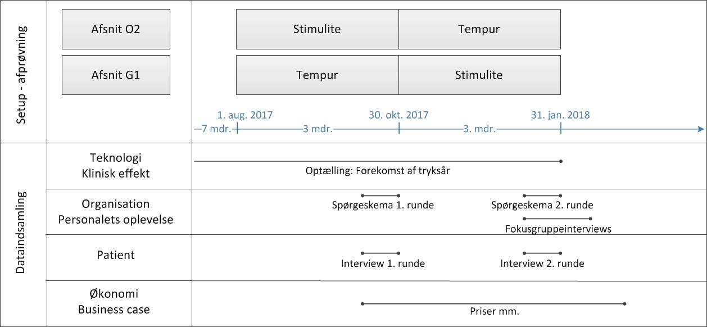
Metode
Litteraturstudie (incidens: statiske topmadrasser vs. vekseltryk)
Observationsstudie

Slide 6
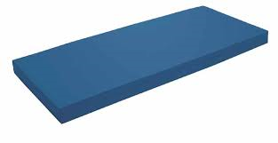
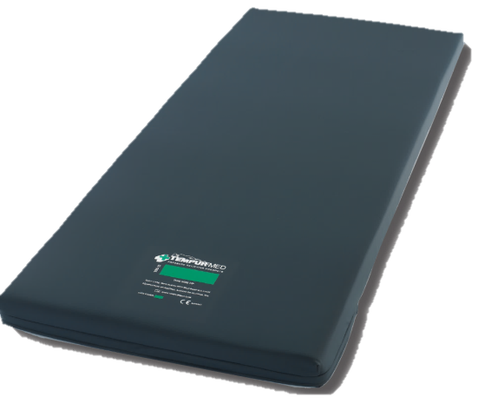
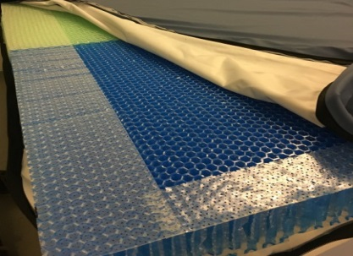
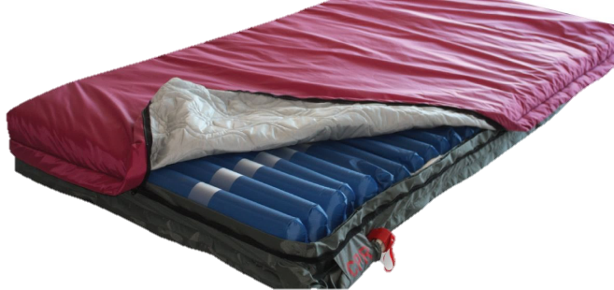
Metode
Madrasser i observationsstudiet

Slide 7
Resultater
Litteraturstudie
Hvilken effekt har statiske topmadrasser på incidensen af tryksår blandt indlagte patienter på hospitaler sammenlignet med vekseltryksmadrasser?

Slide 8
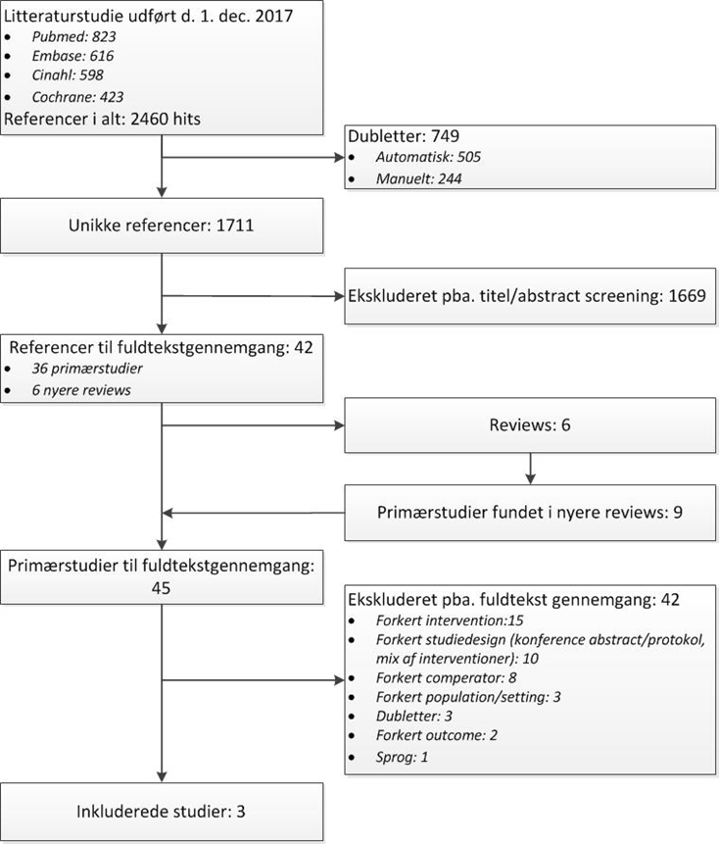
Resultater
Litteraturstudie
Søgning: afgrænsning på 10 år
Gennemgang af titel/abstract:
  Først individuelt af to MTV-konsulenter
  Derefter gennemgået med to fagspecialister (tryksårssygeplejerske Aase Fremmelevholm og overlæge Rolf Jelnes)
9 ældre primærstudier fundet i reviews
Gennemgangen af fuldtekstartiklerne: Samme proces som titel/abstract

Slide 9
Resultater - Litteraturstudie
Studie | Metode | Patienter og setting | Intervention | Comperator | Outcomes | Bemærkning
Andersen82 | RCT, 10 dages follow-up (de første 10 dage af indlæggelse). Hud undersøgt hver anden dag. Randomiseret til 3 madrastyper: Vandmadras Vekseltryksmadras Standardmadras | Patienter i høj risiko for udvikling af tryksår, men ingen på forhånd. Akutte patienter (emergency patients). n=312 patienter (vand- og vekseltryksmadras). | Vandmadras –topmadras (air mattress for camping filled with water). n = 155 | Vekseltryksmadras - topmadras, n=166 (og standardmadras, n=166) | Incidens: (Standard madras: 12,6% (21/166 - i McInnes står der 161?) Vekseltryksmadras: 4,2% (7/166). Vandmadras: 4,5% (7/155). Konkluderer at der ikke er forskel ml. vand- og vekseltryksmadras. | Tvivlsomt om madrasser er sammenlignelig med de nutidige.
Jiang14 | RCT. ”Multicenter comparison”. Patienter observeres 0-5 dage efter operation. | 1074 kirurgiske patienter fra 12 hospitaler i Kina. Braden <=16. Efterfølgende indlagt på intensiv- eller sengeafsnit. n=1074 patienter. | Statisk luftmadras (low air loss, WAFFLE) + vending hver 2. time. (n=562) | Vekseltryksmadras (powered pressure air, Sanma mattress) + vending hver 2. time. (n=512) | Incidens: Statisk topmadras: 1,07% Vekseltryksmadras: 0,98% p>0,05: Ingen forskel | Den anvendte statiske topmadras er en low air loss, dvs. high-tech madras.
Rich11 | Prospektivt kohorte studie/ observationsstudie. Undersøges hurtigst muligt efter operation og derefter hver 2. dag i 21 dage. Incidens opgøres ikke på patientniveau, men pr. undersøgelse (”visits”). | 658 patienter med hoftefrakturer på 9 hospitaler, som i alt blev undersøgt for tryksår 6751 gange (”visits”). Patienter over 65 år. | Mange madrasser, herunder topmadrasser. | Mange madrasser, herunder vekseltryk. | Incidens: Skumtopmadras: 2,2% (n=137 ”visits”) Statisk lufttopmadras: 4,0% (n=675 ”visits”) Vekseltryksmadras: 5,6% (n=160 ”visits”) Uvist om der er forskel | Ikke en RCT. Mange madrastyper og kun p-værdier overordnet for ”powered” vs. ”non-powered” madrasser vs. Standardmadras. Incidens opgøres ikke på patientniveau, men på antal ”visits”.

Slide 10
Resultater - Litteraturstudie
Kvalitet og overførbarhed
RCTer (Andersen82 og Jiang14):
  Kvalitetsvurderet vha. Cochranes ”risk of bias tool”: Dårlig kvalitet grundet ”unclear risk” for bias for flere punkter
  Ringe overførbarhed: Tvivlsomt om madrasser og organisation er sammenlignelige
Kohortestudie (Rich11)
  Lavere evidensniveau (resultater kan være påvirket af ydre faktorer)
  Ikke beregnet p-værdier for de enkelte typer ift. vekseltryksmadrasserne
  Overordnet inddeling i madrastyper (præcise specifikationer ikke oplyst)

Slide 11
Resultater - Litteraturstudie
Mange studier på området (også reviews), men kun få opfylder PICO
Forskellig terminologi og klasseinddeling af madrasser i litteraturen
Ny meta-analyse af Shi et al. (2018):
  Usikkert, hvilke madrastyper der er mest effektive til at forebygge tryksår.
  Stort behov for RCTer. Et igangværende studie kan muligvis bidrage til at afdække behovet (PRESSURE2, Brown et al., 2016)
Evidensen tyder på, at der ikke er forskel på tryksårsincidensen mellem statiske topmadrasser og vekseltryksmadrasser, men der er behov for flere studier af højere kvalitet for at kunne konkludere entydigt herpå.

Slide 12
Resultater – observationsstudie
Teknologi – kliniske effekter
Inklusion
 | Standardmadras | Vekseltryksmadras | Topmadras | Total antal patienter
Før | 507 (70,4%) | 213 (29,6%) | 0 | 720
Efter | 503 (60,1%) | 211 (25,2%) | 123 (14,7%) | 837

Slide 13
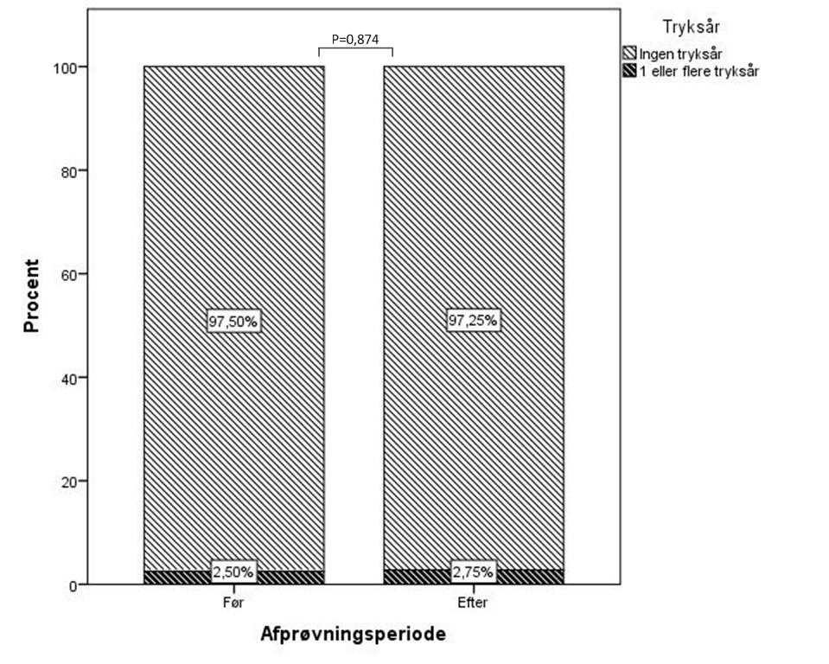
Resultater – observationsstudie
Teknologi – klinisk effekt

Slide 14
Resultater – observationsstudie
Teknologi – kliniske effekter
Ingen statistisk signifikant forskel i tryksårsincidensen før og efter indførelsen af topmadrasserne
Ingen patienter på topmadrasserne udviklede tryksår (n=123)
Før-efter design: Usikre resultater, da andre faktorer kan påvirke resultatet.
Ikke muligt at justere for eventuelle forskelle i patientgrupperne, da data herom kun blev noteret for patienter med tryksår.

Slide 15
Resultater – observationsstudie
Organisation
Spørgeskemaundersøgelse: 2 runder
  Samlet svarprocent på 46% (68/147)
  13 ikke haft patienter på topmadrasserne
  15 har besvaret begge spørgeskemaer (dvs. 40 unikke respondenter)
Fire fokusgruppeinterviews: Plejepersonale, terapeuter og serviceassistenter (n=13)

Slide 16
Resultater – observationsstudie
Organisation
Generelt: Forskellige opfattelser og holdninger til topmadrasserne
Oplæring og madrasvalg:
  Ønske om mere information inden opstart
  Usikkerhed om madrasvalg blandt ¼ af respondenterne
Arbejdsgange og anvendelse:
  Mange mener at patientpleje for immobile patienter er blevet mere besværlig
  Gode til de patienter, der kan lidt selv

Slide 17
Resultater – observationsstudie
Organisation
Arbejdsbyrde og arbejdsmiljø
  Kan være tungt at håndtere patienterne på topmadrasserne
  Det er mere omfattende at have immobile (’tunge’) patienter på topmadrasserne.
  Hvis patienterne er de rette kandidater, vurderes tidsforbruget at være uændret.
  Rengøringsopgaven kan blive en større opgave ved implementering
Organisering
  Topmadrasserne er ikke egnede til alle patienter
  Immobile patienter bør stadig ligge på vekseltryksmadrasserne

Slide 18
Resultater – observationsstudie
Organisation
Personalets vurdering af patientkomfort:
  Patientkomforten vurderes at være bedre
Tilfredshed:
  Plejepersonalet foretrækker at have topmadrasserne som en valgmulighed
Forbehold:
  Lav svarprocent og få deltagere
  Især terapeuter og serviceassistenter havde svært ved at skelne og havde begrænset kendskab til madrasserne

Slide 19
Resultater – observationsstudie
Patient
Baggrundsoplysninger | Antal (n=12)
Afdeling (G/O) | 5/7
Type (Stimulite/Tempur) | 6/6
Køn (m/k) | 5/7
Alder | 51-99 år
Antal dage på vekseltryk | 1-13
Antal dage på topmadras | 1-2

Slide 20
Resultater – observationsstudie
Patient
Har du været generet af støj på madrassen? (n=12) | Vekseltryksmadras | Topmadras
Ja | 5 | 0
Nej | 6 | 12
Ved ikke | 1 | 0
Hvordan har det været at bevæge sig (ændre stilling), da du lå på madrassen? (n=12) | Vekseltryksmadras | Topmadras
Svært | 8 | 0
Hverken svært eller nemt | 2 | 5
Nemt | 1 | 7
Ved ikke | 1 | 0
11 ud af 12 patienter foretrækker at ligge på topmadrasserne

Slide 21
Resultater – observationsstudie
Patient
Forbehold:
  Enkelte patienter havde svært ved at skelne mellem madrasserne
  Patienterne lå på topmadrasserne, da de blev interviewet
  Få deltagere
Mønster: Topmadrasserne er mere komfortable og foretrækkes af patienterne

Slide 22
Resultater – observationsstudie
Økonomi
Resultat for RSD (1/3 af vekseltryksmadrasserne erstattes med topmadrasser)

Slide 23
Resultater – observationsstudie
Økonomi
RSD: Besparelse på 5 mio. kr. (udelukkende investeringsomkostninger)
Tempurmadrasserne er billigst og kan allerede tjenes ind i investeringsåret
Gør analysen optimistisk:
  Eventuelle organisatoriske omkostninger er ikke inkluderet
Gør analysen konservativ:
  Levetid på fire år: Madrasser vil med stor sandsynlighed have en længere levetid (7-10 år)
Topmadrasserne vurderes at kunne resultere i en økonomisk gevinst

Slide 24
Konklusion
Metodemæssige forbehold, bl.a. ikke en RCT
Topmadrasserne er et hensigtsmæssigt alternativ til vekseltryksmadrasserne for patienter i middel-høj risiko for udvikling af tryksår:
  Ingen forskel i tryksårsincidensen før og efter (samme tendens i litteraturen)
  Ingen patienter på topmadrasserne udviklede tryksår i afprøvningsperioden
  En billigere løsning
  Patienterne er tilfredse
  Personalet ønsker fortsat at anvende topmadrasserne

Slide 25
Anbefalinger (foreløbige)
At indføre statiske topmadrasser som alternativ til vekseltryksmadrasser til patienter i middel-høj risiko for udvikling af tryksår. Topmadrasserne bør ikke erstatte vekseltryksmadrasserne fuldstændigt.
At opstille tydelige retningslinjer for madrasvalg og at have fokus på oplæring.
At afsætte ressourcer til en medarbejder, der under implementering kan varetage bl.a. oplæring og support.
Man bør desuden være opmærksom på, at især rengøringsopgaven kan blive mere tidskrævende ved implementering.

Slide 26
MTV-rapport og kontakt
Den endelige rapport er lige på trapperne
Kontaktoplysninger:
Tryksårssygeplejerske:
Aase Fremmelevholm
Aase.Fremmelevholm@rsyd.dk
Projektleder for evalueringen:
Mette Bøg Horup
mette.bog@rsyd.dk

